Slide 1

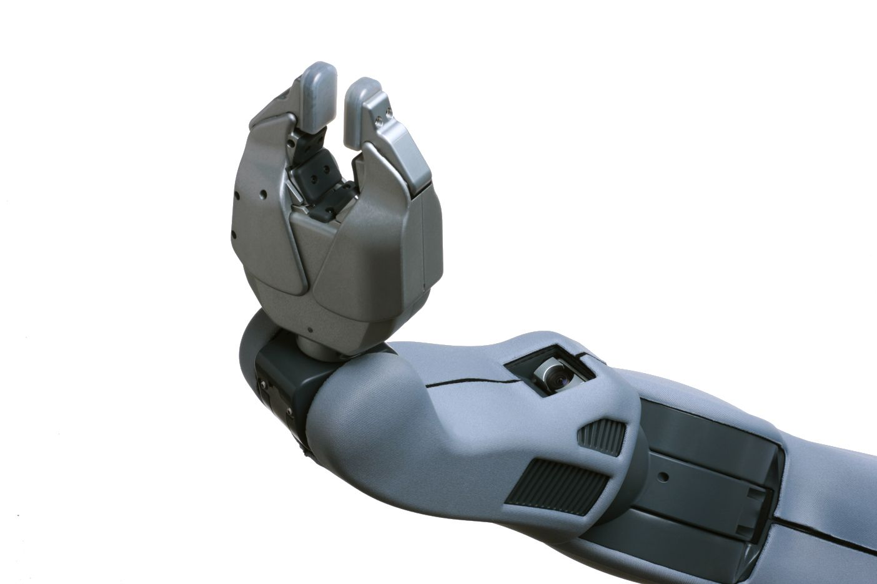
MOVIMIENTO PLANIFICADO DE UN BRAZO ROBÓTICO EN EL ENTORNO EDUCATIVO ROBOTICS-ACADEMY
Ignacio Malo Segura
Notes:
Ejemplo

Slide 2
ÍNDICE
Introducción
Objetivos
Infraestructura utilizada
Ejercicio de planificación de trayectorias con brazo robótico
Solución de referencia
Conclusiones
Notes:
“Tras la Revolución Industrial en el siglo XVIII, el descubrimiento del petróleo y la electricidad a finales del siglo XIX y comienzos del XX, y la llegada de internet en la segunda mitad del siglo pasado, nos encontramos una nueva etapa de esplendor tecnológico”
Si nos remontamos a la segunda mitad del siglo XVIII, nos encontramos con una serie de
cambios en la tecnología, la sociedad y la cultura que propiciaron la Revolución Industrial.
Máquinas en sustitución de tareas manuales.
A finales del siglo XIX y comienzos del XX, nos encontramos con una serie de descubrimientos
y nuevos recursos, como el petróleo o la electricidad, que aceleraron enormemente
el crecimiento industrial y permitieron mejorar la calidad del transporte.
Los descubrimientos de la segunda mitad del siglo XX en el campo de la electrónica, causaron la explosión de la informática y las
telecomunicaciones, desencadenando transformaciones sociales, culturales y económicas
tan importantes como las que provocó la llegada de Internet.
Si se observa el imparable crecimiento del porcentaje de usuarios de Internet en el mundo
desde 1990 hasta la actualidad, donde ya es superior al 50 % de los individuos, es fácil hacerse una idea de la influencia que ha alcanzado en todos los niveles de la
sociedad.

Slide 3
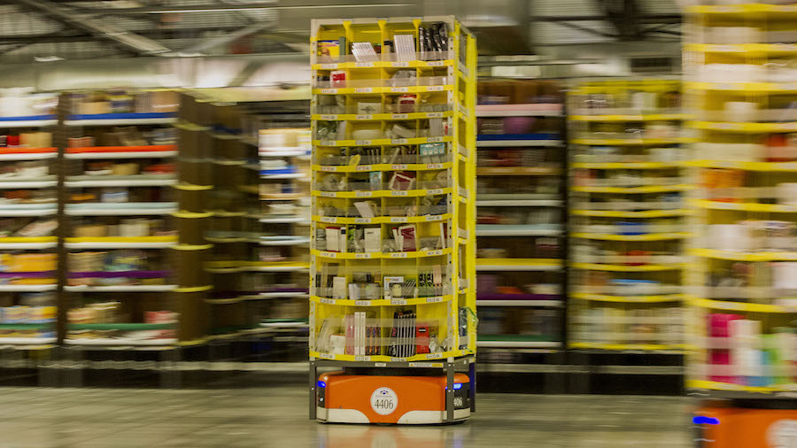
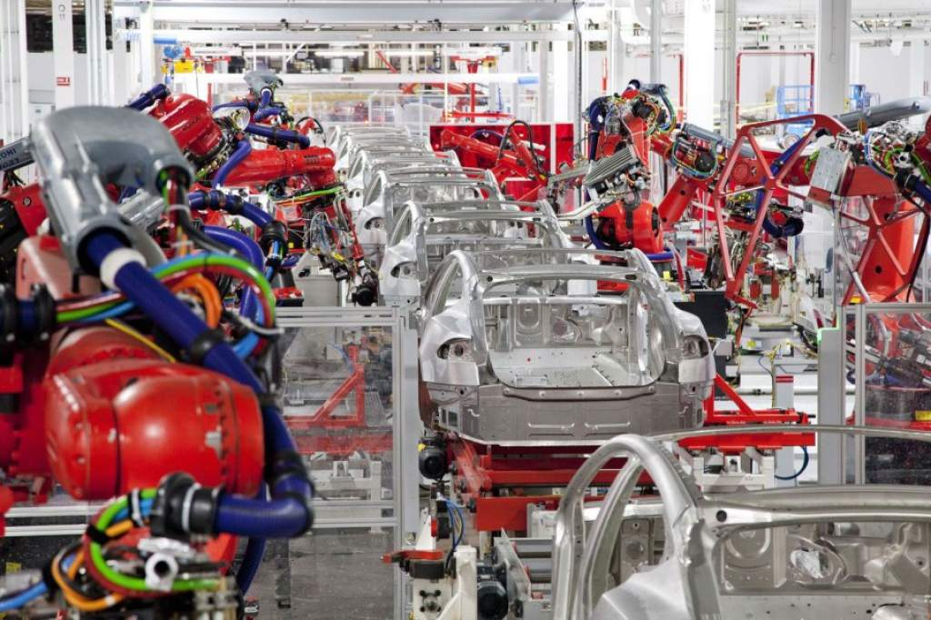
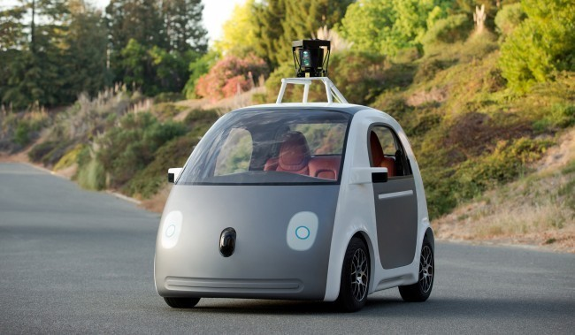
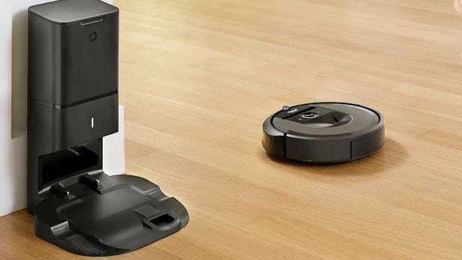
INTRODUCCIÓN: EL PRESENTE DEL SECTOR

Slide 4
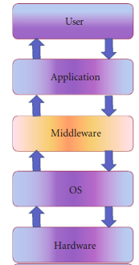

INTRODUCCIÓN: EL SOFTWARE EN ROBÓTICA
Determina la inteligencia del robot.
Los principales componentes de los robots son:
Sensores: Obtienen información del entorno.
Actuadores: Interactúan con el mundo.
Computador: Se procesan datos, se toman decisiones y se transmiten órdenes.

Slide 5
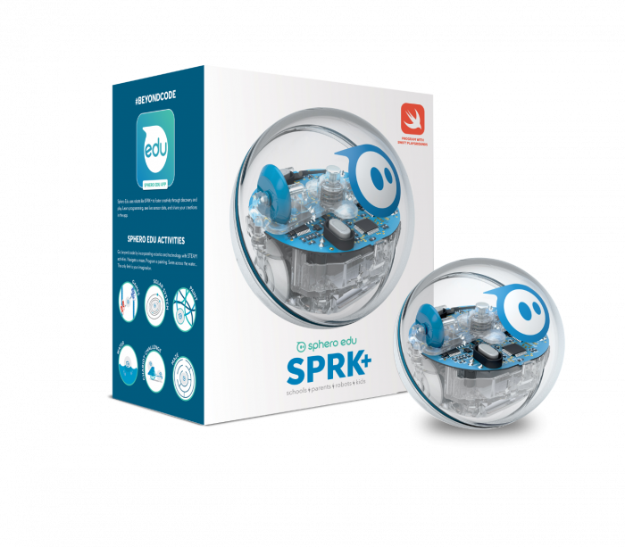
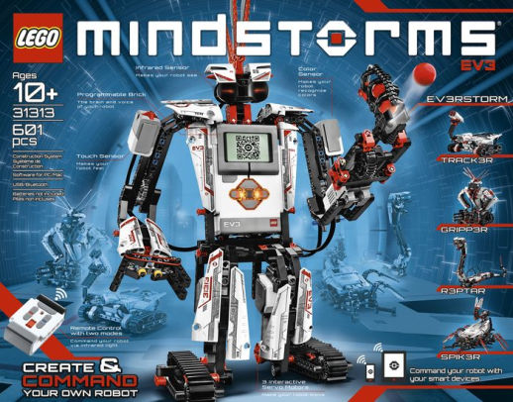
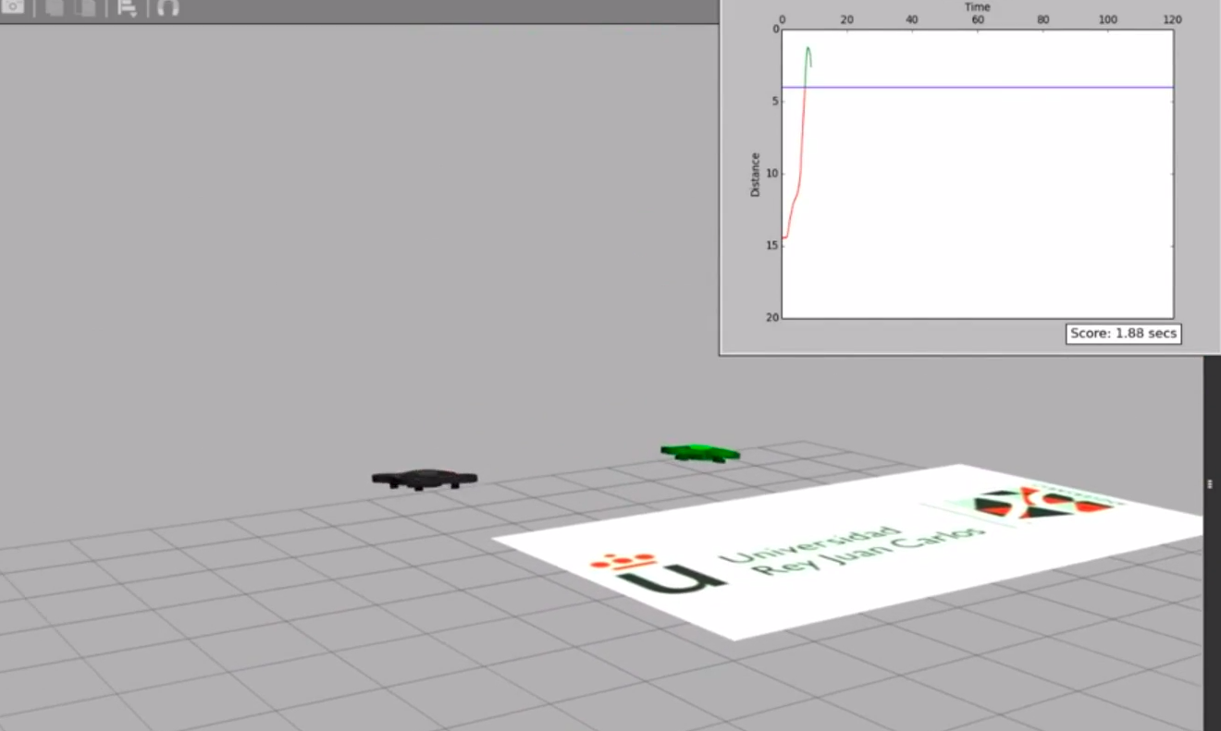
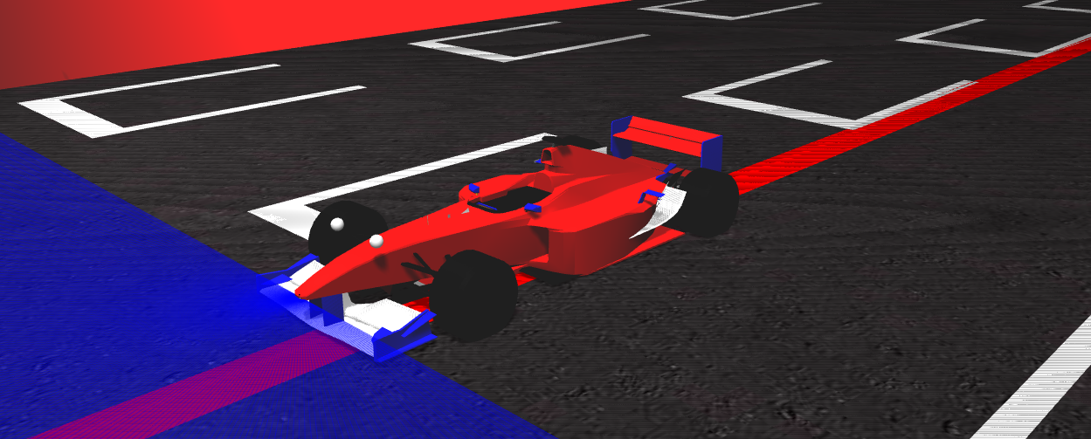
INTRODUCCIÓN: DOCENCIA
Sphero, LEGO Mindstorms, Zowi…
Tutoriales oficiales de ROS, Robot Ignite Academy, Robotics-Academy…
Notes:
Se presenta un entorno docente de robótica universitaria orientado al aprendizaje práctico. Es software libre, multiplataforma (Linux, Windows, MacOS) y hace énfasis en la programación de la inteligencia de los robots. Consta de una colección de prácticas variadas, cercanas a las aplicaciones robóticas que están llegando a la sociedad recientemente (coches autónomos, drones, aspiradoras...).Utiliza el simulador Gazebo como referencia y Python como lenguaje. Para cada práctica se ha programado una aplicación académica que realiza tareas auxiliares como la interfaz gráfica, la conexión con sensores y actuadores concretos, la temporización, etc. y aloja al código del estudiante, que así se concentra en los algoritmos de percepción y control. Cada aplicación está formada por una parte específica preparada, que queda oculta, y el código del estudiante, que simplemente rellena un sencillo fichero plantilla con la lógica del robot.

Slide 6
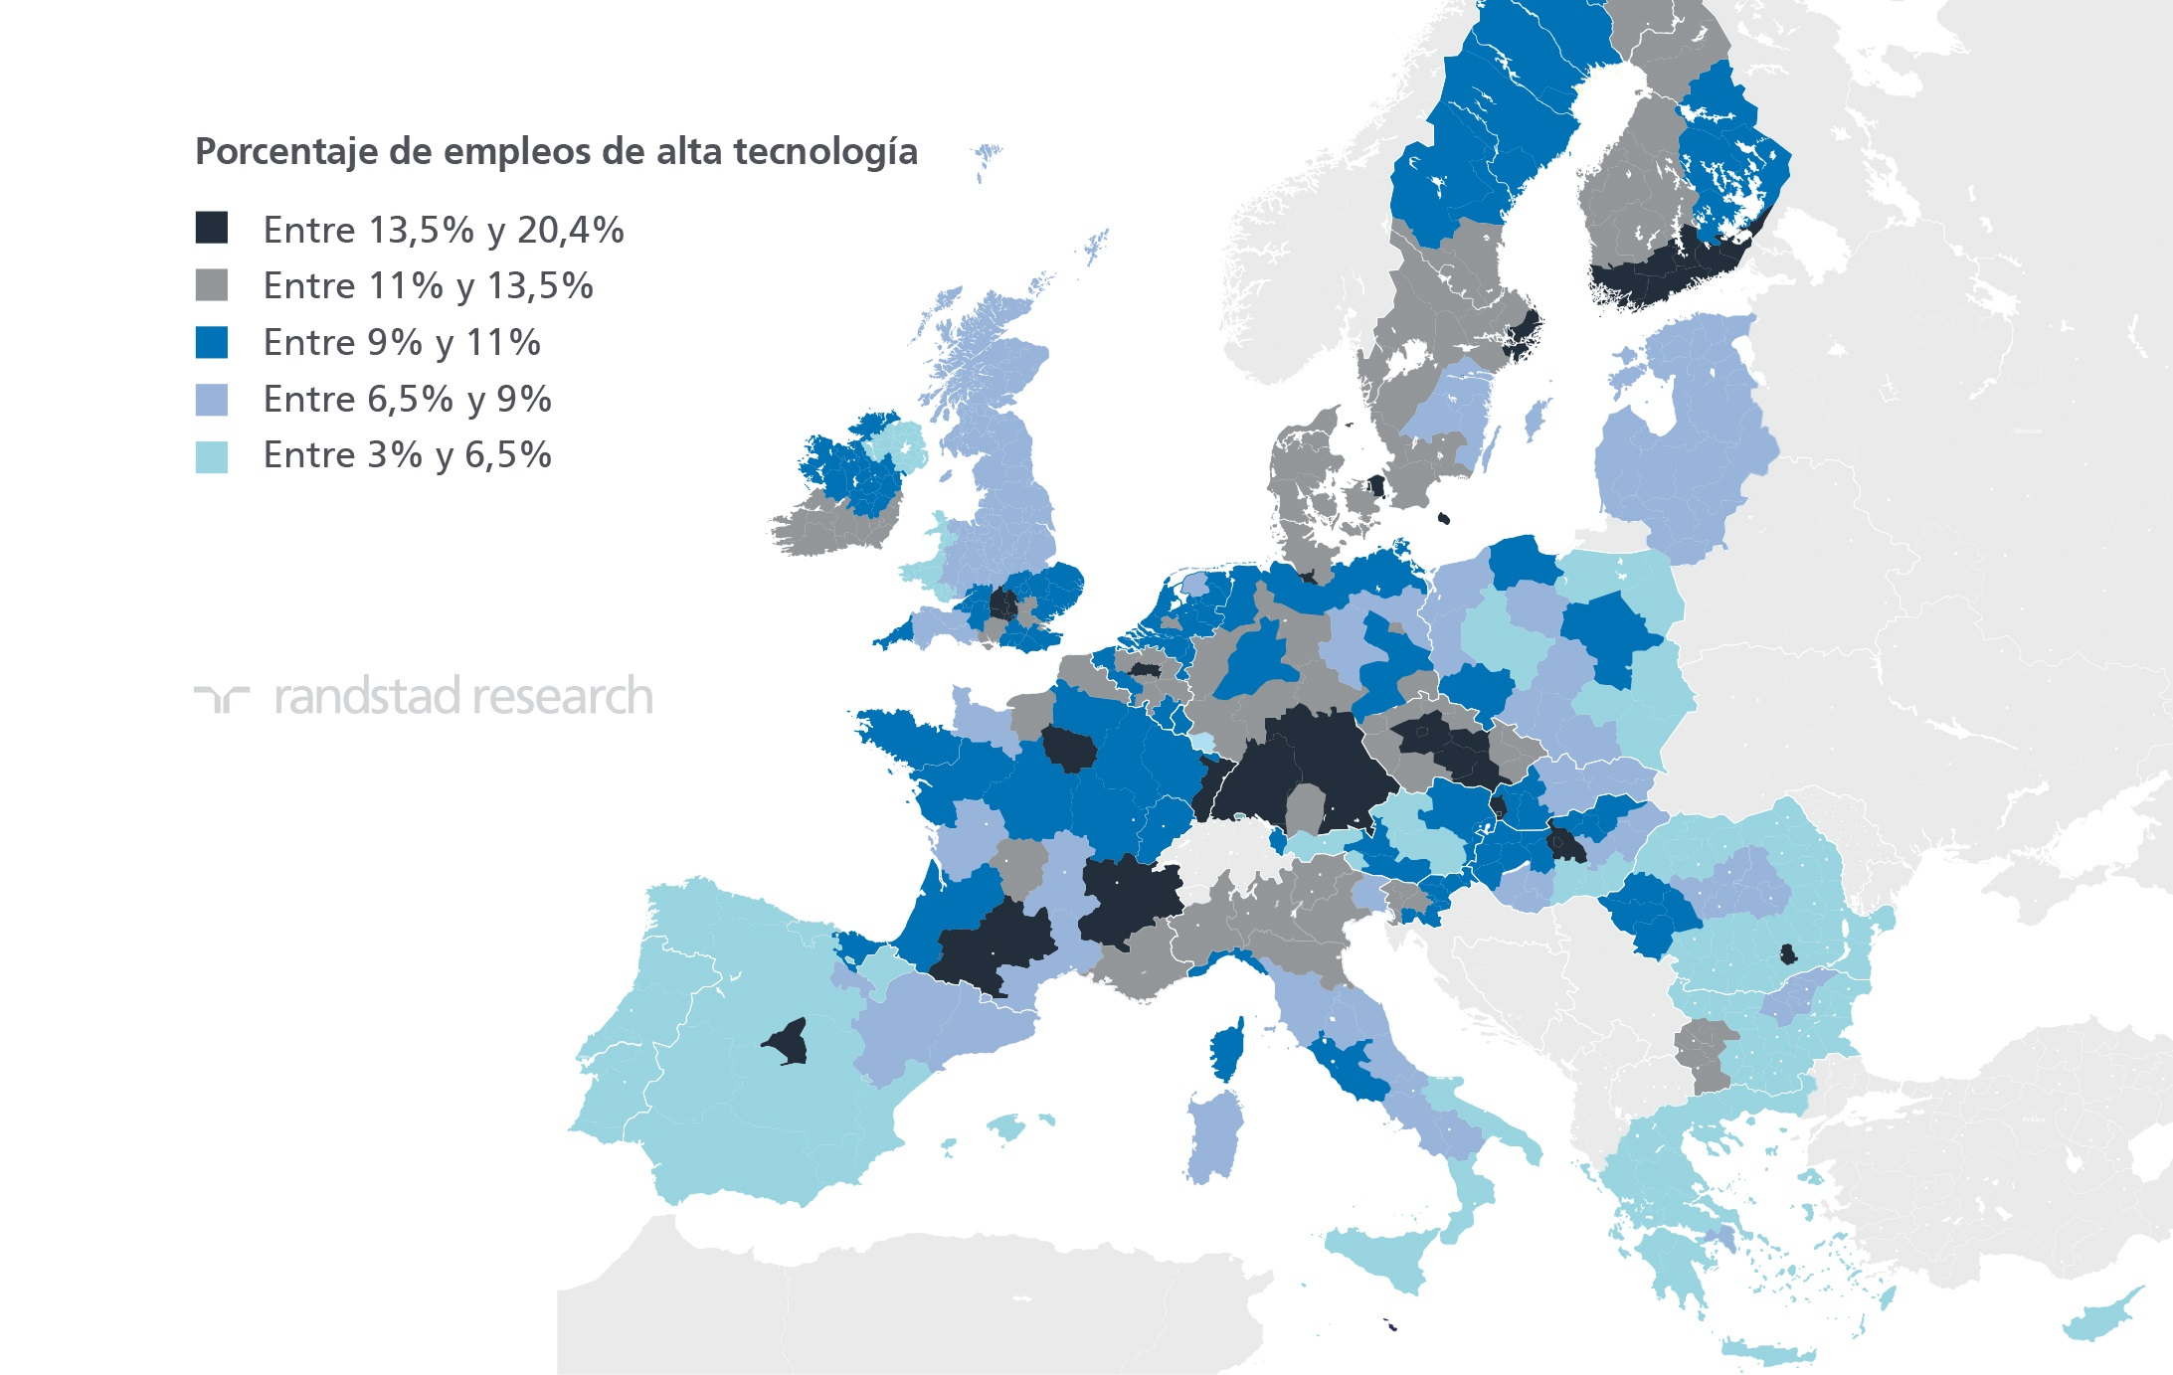
INTRODUCCIÓN: EL FUTURO DEL SECTOR
El creciente aumento de la automatización:
Aumento de la eficiencia.
Productividad sin descanso.
Reducción de costes.
Evita el error humano.
Mayor precisión.
Control de errores.

Slide 7
OBJETIVOS
Añadir una nueva práctica al entorno Robotics-Academy, profundizando en la planificación de trayectorias con un brazo robótico en entornos con obstáculos y utilizando el procesamiento de imagen.
1. Desarrollar la infraestructura necesaria.
2. Desarrollar una plantilla en Python.
3. Desarrollar la solución de referencia para satisfacer el comportamiento esperado.
Notes:
1. Desarrollar la infraestructura necesaria a través de un nuevo mundo generado en el simulador que incluye los modelos para el robot y los distintos objetos.
2. Desarrollar una plantilla en Python que permita tomar contacto con el tratamiento de imágenes y la planificación de trayectorias en MoveIt!.
3. Desarrollar la solución de referencia para lograr satisfacer el comportamiento esperado, incluyendo la planificación en entornos con obstáculos, la detección de objetos de color mediante procesado de imagen y la experimentación para optimizar los resultados.

Slide 8
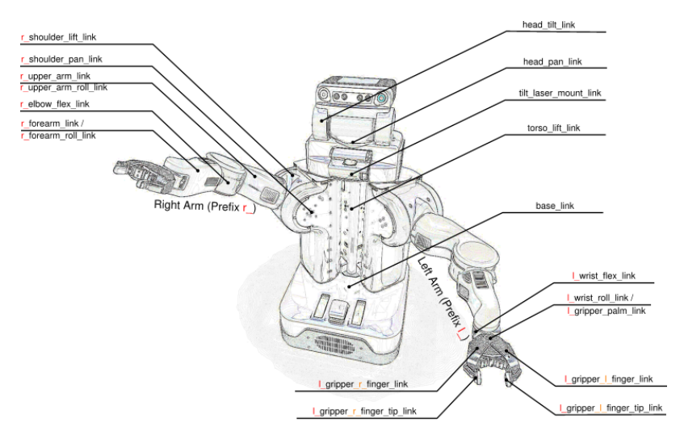
INFRAESTRUCTURA
Robot PR2 + cámara Kinect.
Simulador Gazebo.
Middleware robótico ROS Kinetic.
Lenguajes de programación Python y C++.
Biblioteca de visión OpenCV.
Entorno de planificación de movimientos MoveIt!.

Slide 9
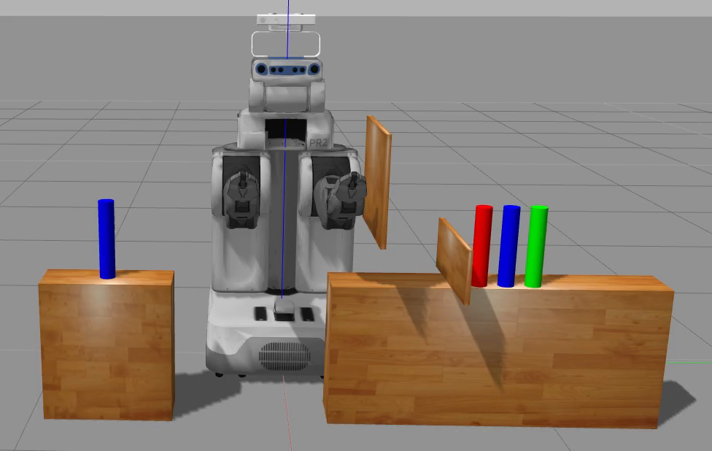
EJERCICIO DE PLANIFICACIÓN: ENUNCIADO
Notes:
El escenario de la práctica contiene un mundo Gazebo (ver Figura 17) que incluye dos
zonas de acción (zona de muestra y zona de derribo) y un total de cuatro objetos, uno
en la primera zona y tres en la segunda. Entre ellas, un robot PR2 y algunos obstáculos.
Los objetos en la zona de derribo tendrán los colores rojo, verde y azul, y el de la zona
de muestra tiene únicamente uno de los colores mencionados (azul por defecto).
La solución típica comienza con el robot PR2 moviendo la cabeza y observando la zona
de muestra. En ese momento, debe ser capaz de obtener las imágenes de la cámara Kinect
que incorpora, que serán analizadas mediante código Python para determinar si hay o
no un objeto y de qué color es. Después, conociendo el color objetivo y las posiciones de
los objetos en la zona de derribo, será capaz de planificar, y posteriormente ejecutar, una
trayectoria con su brazo izquierdo que le sitúe frente al objeto en la zona de derribo cuyo
color coincida con el observado en la zona de muestra. Para ello será necesario gestionar
la planificación de trayectorias evitando los obstáculos necesarios y, por último, realizar
un movimiento de derribo.

Slide 10
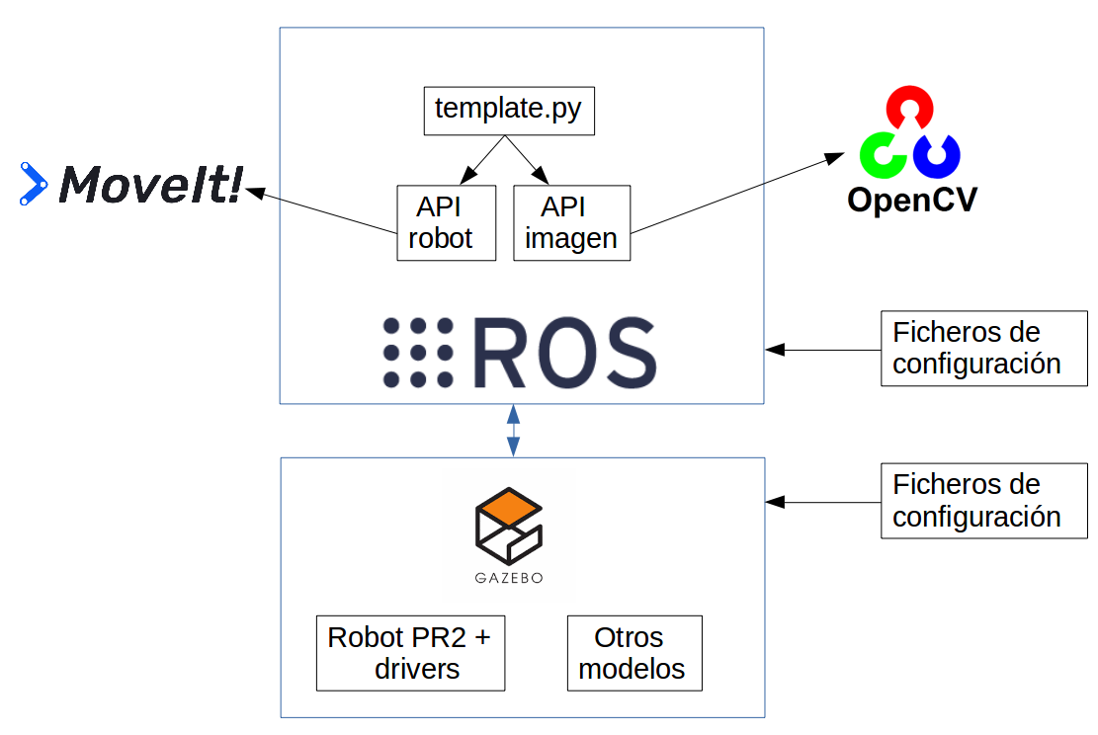
EJERCICIO DE PLANIFICACIÓN: DISEÑO

Slide 11
EJERCICIO DE PLANIFICACIÓN: INFRAESTRUCTURA
Fichero .world. Incluye:
Modelo modificado del robot PR2. Contiene el modelo y plugin de la cámara Kinect, configurado para trabajar con imágenes de 680x480 y formato BGR, con 8 bits para cada uno de los colores primarios de la luz.
Modelado de los objetos y obstáculos del mundo utilizando el formato SDF.
Overlaying de ROS sobre los paquetes pr2_common y pr2_gazebo.
Añadir la cámara Kinect por defecto sobre la cabeza del robot.
Desactivar el sensor láser para evitar ruido en la imágenes detectadas.
Se ofrece una plantilla Python template.py que abstrae de la complejidad de OpenCV y MoveIt!.

Slide 12
EJERCICIO DE PLANIFICACIÓN: APIs
API de manejo de imágenes con OpenCV:
convert_to_cv2(msg)
convert_to_hsv(img)
save_image(img)
detect_objects(img, lower, upper, color)
API de manejo del robot con MoveIt!:
look_at_object(x,y,z)
Subscriber(image_topic, Image, image_callback)
start_planning()
set_orientation_constraints(link, orientation, x_tol,y_tol,z_tol)
move_to_goal(color)
Notes:
convert_to_cv2(msg)
convert_to_hsv(img)
save_image(img)
detect_objects(img, lower, upper, color)

Slide 13
SOLUCIÓN DE REFERENCIA: DISEÑO
Fase 1. Movimiento de la cabeza del robot PR2, de manera que observe la zona de muestra.
Fase 2. Se aplica el procesamiento de imágenes para identificar que lo que hay en la zona de muestra es realmente un objeto, y determinar su color.
Fase 3. El robot debe planificar una trayectoria con su brazo izquierdo que supere los obstáculos necesarios para situarse frente a la zona de derribo.
Fase 4. Ejecución del movimiento planificado en la fase 3.
Fase 5. Planificar y ejecutar un movimiento de derribo.
Notes:
Fase 1. Movimiento de la cabeza del robot PR2, de manera que observe la zona de muestra. Por simplicidad y velocidad, se actúa directamente sobre los controladores de la cabeza del robot a través de ROS, con mensajes PointHeadAction.
Fase 2. Se aplica el procesamiento de imágenes para identificar que lo que hay en la zona de muestra es realmente un objeto, y determinar su color. Para ello se utiliza la librería OpenCV, debido a su potencia.
Fase 3. El robot debe planificar, a través de MoveIt!, una trayectoria con su brazo izquierdo que supere los obstáculos necesarios para situarse frente al objeto de la zona de derribo cuyo color corresponda con el de muestra.
Fase 4. Ejecución del movimiento planificado, de modo que el brazo sortea los obstáculos intermedios y alcanza con éxito la zona de derribo en el simulador. Requiere precisión en fase 3.
Fase 5. Planificar y ejecutar un movimiento de derribo, que envía la pinza del robot unos centímetros hacia delante para golpear el objeto y hacerlo caer.

Slide 14
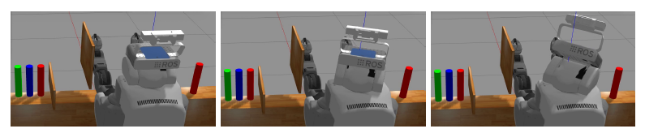
SOLUCIÓN DE REFERENCIA: FASE 1
Se inicializa el simulador con el mundo creado a través de un fichero .launch.
Se gira el cuello del robot hacia la derecha mediante mensajes PointHeadAction.

Slide 15
SOLUCIÓN DE REFERENCIA: FASE 2
Se utilizan ROS topics para obtener las imágenes de la cámara Kinect.
Se utiliza el paquete cv_bridge. Permite transformar imágenes de ROS a imágenes cv::mat.
cv2_img = bridge.imgmsg_to_cv2(msg, ”bgr8”)
color_HSV = cv2.cvtColor(cv2_img, cv2.COLOR_BGR2HSV)
Se definen umbrales para cada uno de los colores y se aplican máscaras.
blueMask = cv2. inRange ( color_HSV , lower_blue , upper_blue )
Se utilizan las funciones findContours y contourArea para identificar píxeles contiguos lo suficientemente grandes como para ser considerados un objeto.

Slide 16
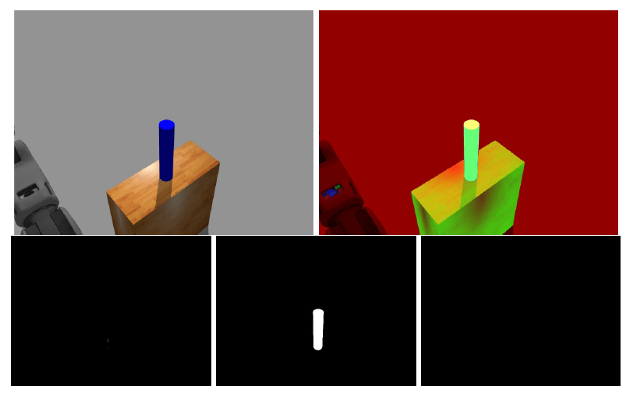
SOLUCIÓN DE REFERENCIA: FASE 2

Slide 17
SOLUCIÓN DE REFERENCIA: FASE 3
Lanzamiento a través del fichero pr2_planning_execution.launch. Opción con Rviz.
Se utiliza el módulo MoveItCommander, que permite acceder a través de Python a toda la funcionalidad de MoveIt!.
Contiene tres clases llamadas RobotCommander, PlanningSceneInterface y MoveGroupCommander.
La función plan() recibe un mensaje MoveIt! de tipo Pose.
Antes, tiempos válidos e intentos de planificación, obstáculos a considerar y restricciones.
Los controladores del brazo robótico se configuran en un fichero controllers.yaml.
Notes:
El fichero pr2_planning_execution.launch es el encargado de inicializar todo lo necesario para poder planificar trayectorias en MoveIt! con el robot PR2. Se puede lanzar también Rviz, útil para ajustar el entorno y depurar cambios.
Se utiliza el módulo MoveItCommander, que permite acceder a través de Python a toda la funcionalidad de MoveIt!.
Contiene tres clases llamadas RobotCommander, PlanningSceneInterface y MoveGroupCommander. Actúan como interfaces al robot, al mundo que lo rodea y a la planificación.
La función plan() recibe un mensaje MoveIt! de tipo Pose, que define la posición destino.
Antes se definen tiempos válidos e intentos de planificación, obstáculos a considerar y restricciones de planificación.
Los controladores del brazo robótico se configuran en un fichero controllers.yaml.

Slide 18
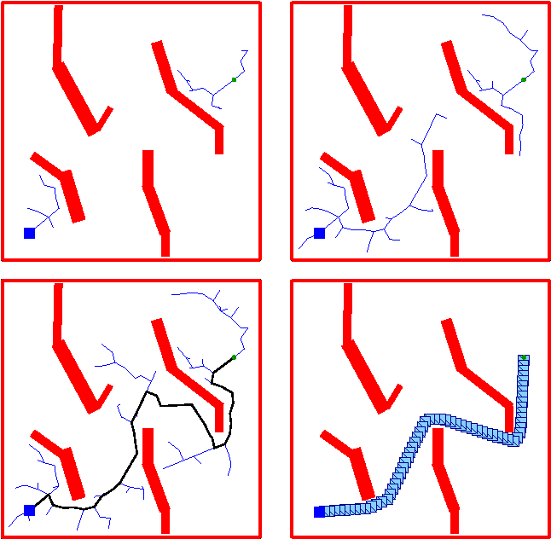
SOLUCIÓN DE REFERENCIA: PLANIFICADOR
Se utiliza el planificador RRT(Rapidly-exploring Random Trees) Connect de la librería OMPL(Open Motion Planning Library). Completamente soportada en MoveIt!.
Ofrece soluciones rápidas no deterministas. Trabaja sobre el espacio de configuraciones.
Consiste en comenzar a generar un árbol de forma simultánea desde el inicio y el destino del movimiento. El árbol se expande por posiciones cercanas aleatorias, que cumplan las distintas restricciones programadas. Cuando se conectan ambos caminos, existe una solución.
Se escoge por rendimiento y fiabilidad para este ejercicio. Valorados SBL y KPIECE.

Slide 19
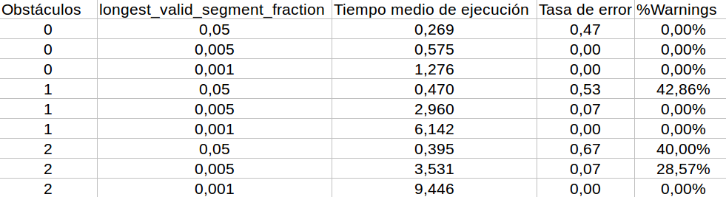
SOLUCIÓN DE REFERENCIA: AJUSTE DEL PLANIFICADOR
El parámetro longest_valid_segment_fraction define la distancia a la que se considera asumible viajar por el espacio en búsqueda del siguiente nodo del grafo sin validar el estado de colisiones.
Se configura en el fichero ompl_planning.yaml y tiene un valor por defecto de 0.05.
Notes:
30 planificaciones

Slide 20
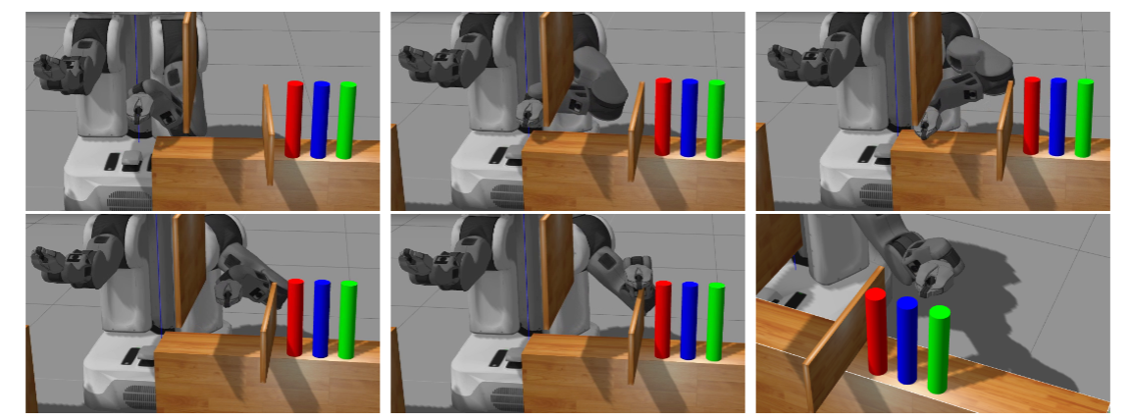
SOLUCIÓN DE REFERENCIA: FASE 4

Slide 21
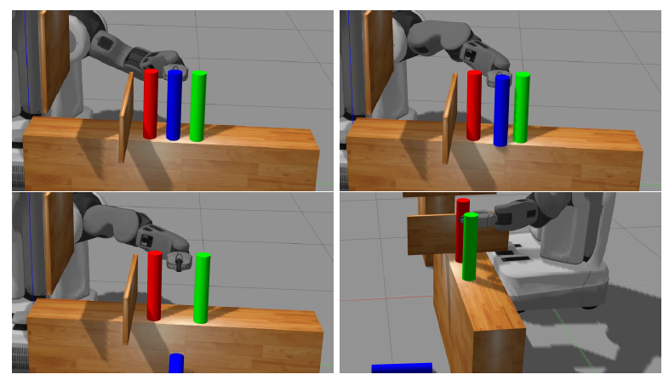
SOLUCIÓN DE REFERENCIA: FASE 5
Se realiza una maniobra de derribo en dicha zona.
Se deja de considerar como obstáculo el objeto del mismo color que el de la zona de muestra.
La pinza del robot se mueve unos centímetros hacia delante haciéndolo caer.

Slide 22

SOLUCIÓN DE REFERENCIA COMPLETA

Slide 23
CONCLUSIONES
Se enriquece Robotics-Academy añadiendo la primera práctica con brazos robóticos.
Se ha creado la infraestructura necesaria para un ejercicio completo de robótica.
Se ha generado una plantilla Python que permite abstraer la complejidad de OpenCV y MoveIt!.
Se ha diseñado y desarrollado la solución de referencia por fases.
Trabajos futuros: imágenes de profundidad, pick&place, ROS2, MARA, algoritmos..
Notes:
Una línea la primera frase.
JdeRObot @Gmail.com – gsoc2015 y subir vídeo.

Slide 24
Autor: Ignacio Malo Segura Tutor: José María Cañas Plaza Co-tutor: José Francisco Vélez Serrano
Notes:
Ejemplo

